Slide 1





EXPOSICIÓN DE SISTEMAS DE INFORMACIÓN
Noviembre de 2007 – Organización: Cátedra PROYECTO
U.T.N. – FACULTAD REGIONAL MENDOZA
INGENIERÍA EN SISTEMAS DE INFORMACIÓN
DEPARTAMENTO DE INGENIERÍA EN SISTEMAS DE INFORMACIÓN
Vinicontrol
Sistema de control de Vinificación
Equipo de trabajo
Hernán Cussi,
Gabriel Mopardo,
Daniela Nievas,
Nicolás Torre.
Principales requerimientos
Poder controlar la temperatura, nivel de azúcar y niveles de los tanques de acuerdo a los parámetros definidos.
Poder detectar cuando los tanques se encuentran fuera de los parámetros de control.
Poder realizar acciones correctivas instantáneas o manuales para el proceso de fermentación.
Poder optimizar el uso de los sistemas intervinientes.
Objetivos
La automatización del proceso de vinificación, el cual sea capaz de visualizar, almacenar y controlar en forma automática o manual la temperatura de los distintos tanques.
Controlar el equipo de refrigeración de manera eficiente.
Controlar los tiempos de remontaje para la fermentación.
Interactuar con otros sistemas de información para la integración de los datos almacenados por el sistema y para el control de los tanques.
Poder obtener informes acerca de los problemas detectados y de las acciones de corrección tomadas.
Alcance Funcional
Módulo de Configuración de Tanques.
Módulo de Control de Temperatura, de Nivel y de Remontaje.
Módulo de Comunicación con otros sistemas.
Módulo de Alarmas.
Módulo de Operaciones.
Módulo de Gestión Móvil.
Módulo de Reportes de Alarmas, de Operaciones.
Módulo de Seguridad.
Tecnologías

Slide 2

EXPOSICIÓN DE SISTEMAS DE INFORMACIÓN
Noviembre de 2009 – Organización: Cátedra PROYECTO
U.T.N. – FACULTAD REGIONAL MENDOZA
INGENIERÍA EN SISTEMAS DE INFORMACIÓN
DEPARTAMENTO DE INGENIERÍA EN SISTEMAS DE INFORMACIÓN
Vinicontrol
Sistema de control de Vinificación
Equipo de trabajo
Hernán Cussi,
Gabriel Mopardo,
Daniela Nievas,
Nicolás Torre.
Principales requerimientos
Poder controlar la temperatura, nivel de azúcar y niveles de los tanques de acuerdo a los parámetros definidos.
Poder detectar cuando los tanques se encuentran fuera de los parámetros de control.
Poder realizar acciones correctivas instantáneas o manuales para el proceso de fermentación.
Poder optimizar el uso de los sistemas intervinientes.
Objetivos
La automatización del proceso de vinificación, el cual sea capaz de visualizar, almacenar y controlar en forma automática o manual la temperatura de los distintos tanques.
Controlar el equipo de refrigeración de manera eficiente.
Controlar los tiempos de remontaje para la fermentación.
Interactuar con otros sistemas de información para la integración de los datos almacenados por el sistema y para el control de los tanques.
Poder obtener informes acerca de los problemas detectados y de las acciones de corrección tomadas.
Alcance Funcional
Módulo de Configuración de Tanques.
Módulo de Control de Temperatura, de Nivel y de Remontaje.
Módulo de Comunicación con otros sistemas.
Módulo de Alarmas.
Módulo de Operaciones.
Módulo de Gestión Móvil.
Módulo de Reportes de Alarmas, de Operaciones.
Módulo de Seguridad.
Tecnologías

Slide 3

EXPOSICIÓN DE SISTEMAS DE INFORMACIÓN
Noviembre de 2009 – Organización: Cátedra PROYECTO
U.T.N. – FACULTAD REGIONAL MENDOZA
INGENIERÍA EN SISTEMAS DE INFORMACIÓN
DEPARTAMENTO DE INGENIERÍA EN SISTEMAS DE INFORMACIÓN
Vinicontrol
Sistema de control de Vinificación
Equipo de trabajo
Hernán Cussi,
Gabriel Mopardo,
Daniela Nievas,
Nicolás Torre.
Principales requerimientos
Poder controlar la temperatura, nivel de azúcar y niveles de los tanques de acuerdo a los parámetros definidos.
Poder detectar cuando los tanques se encuentran fuera de los parámetros de control.
Poder realizar acciones correctivas instantáneas o manuales para el proceso de fermentación.
Poder optimizar el uso de los sistemas intervinientes.
Objetivos
La automatización del proceso de vinificación, el cual sea capaz de visualizar, almacenar y controlar en forma automática o manual la temperatura de los distintos tanques.
Controlar el equipo de refrigeración de manera eficiente.
Controlar los tiempos de remontaje para la fermentación.
Interactuar con otros sistemas de información para la integración de los datos almacenados por el sistema y para el control de los tanques.
Poder obtener informes acerca de los problemas detectados y de las acciones de corrección tomadas.
Tecnologías
Alcance Funcional
Módulo de Configuración de Tanques.
Módulo de Control de Temperatura, de Nivel y de Remontaje.
Módulo de Comunicación con otros sistemas.
Módulo de Alarmas.
Módulo de Operaciones.
Módulo de Gestión Móvil.
Módulo de Reportes de Alarmas, de Operaciones.
Módulo de Seguridad.

Slide 4
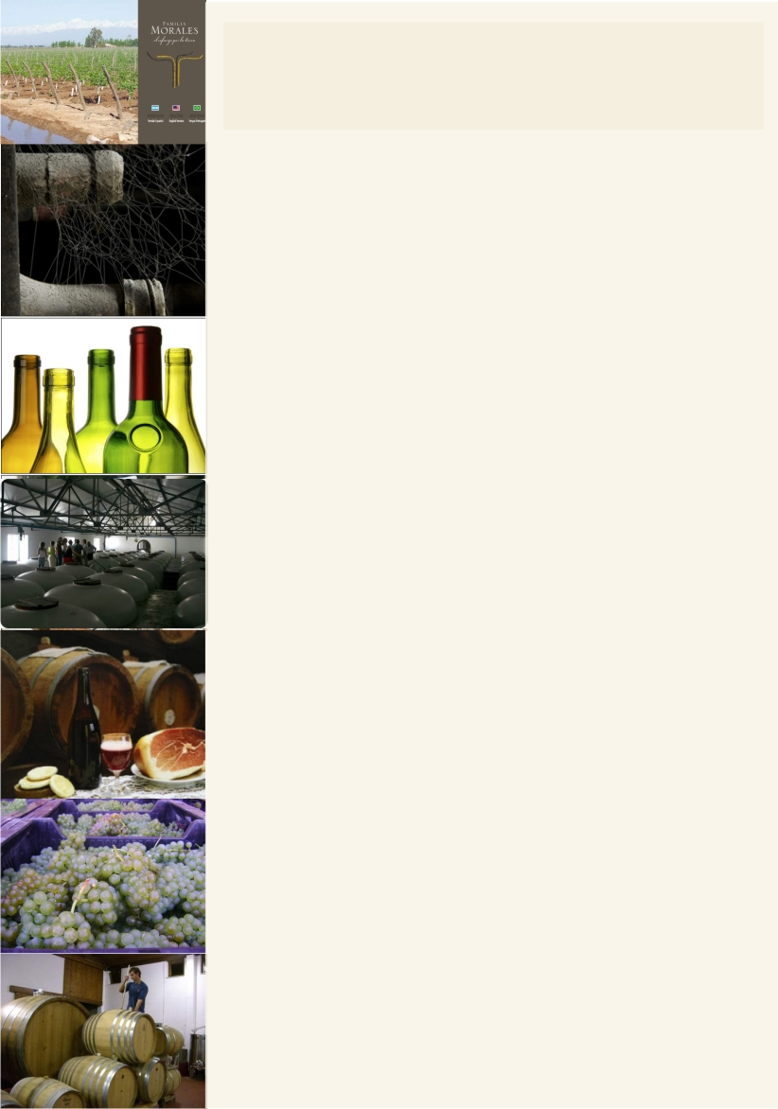
EXPOSICIÓN DE SISTEMAS DE INFORMACIÓN
Noviembre de 2007 – Organización: Cátedra PROYECTO
U.T.N. – FACULTAD REGIONAL MENDOZA
INGENIERÍA EN SISTEMAS DE INFORMACIÓN
DEPARTAMENTO DE INGENIERÍA EN SISTEMAS DE INFORMACIÓN
Vinicontrol
Sistema de control de Vinificación
Equipo de trabajo
Hernán Cussi,
Gabriel Mopardo,
Daniela Nievas,
Nicolás Torre.
Principales requerimientos
Poder controlar la temperatura, nivel de azúcar y niveles de los tanques de acuerdo a los parámetros definidos.
Poder detectar cuando los tanques se encuentran fuera de los parámetros de control.
Poder realizar acciones correctivas instantáneas o manuales para el proceso de fermentación.
Poder optimizar el uso de los sistemas intervinientes.
Objetivos
La automatización del proceso de vinificación, el cual sea capaz de visualizar, almacenar y controlar en forma automática o manual la temperatura de los distintos tanques.
Controlar el equipo de refrigeración de manera eficiente.
Controlar los tiempos de remontaje para la fermentación.
Interactuar con otros sistemas de información para la integración de los datos almacenados por el sistema y para el control de los tanques.
Poder obtener informes acerca de los problemas detectados y de las acciones de corrección tomadas.
Alcance Funcional
Módulo de Configuración de Tanques.
Módulo de Control de Temperatura, de Nivel y de Remontaje.
Módulo de Comunicación con otros sistemas.
Módulo de Alarmas.
Módulo de Operaciones.
Módulo de Gestión Móvil.
Módulo de Reportes de Alarmas, de Operaciones.
Módulo de Seguridad.
Tecnologías

